Slide 1
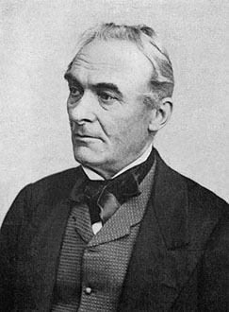
Проспер Меріме
1803-1870

Slide 2
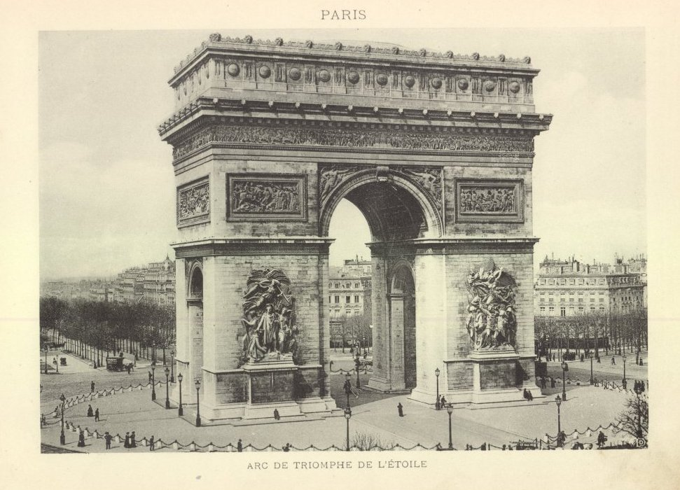
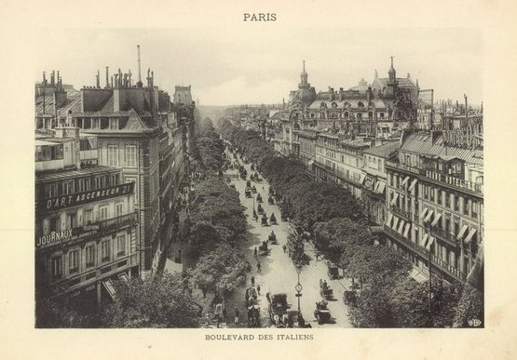
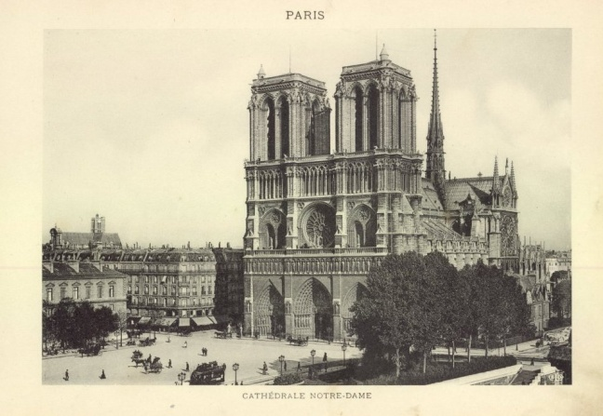
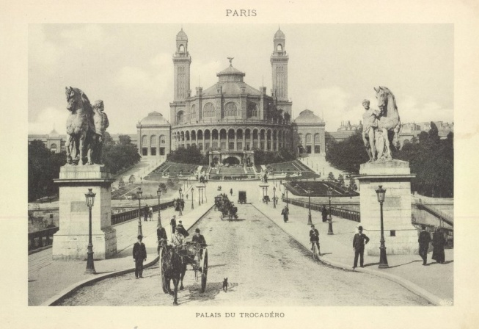
Проспер Меріме народився 28 вересня 1803 р. в Парижі.

Slide 3
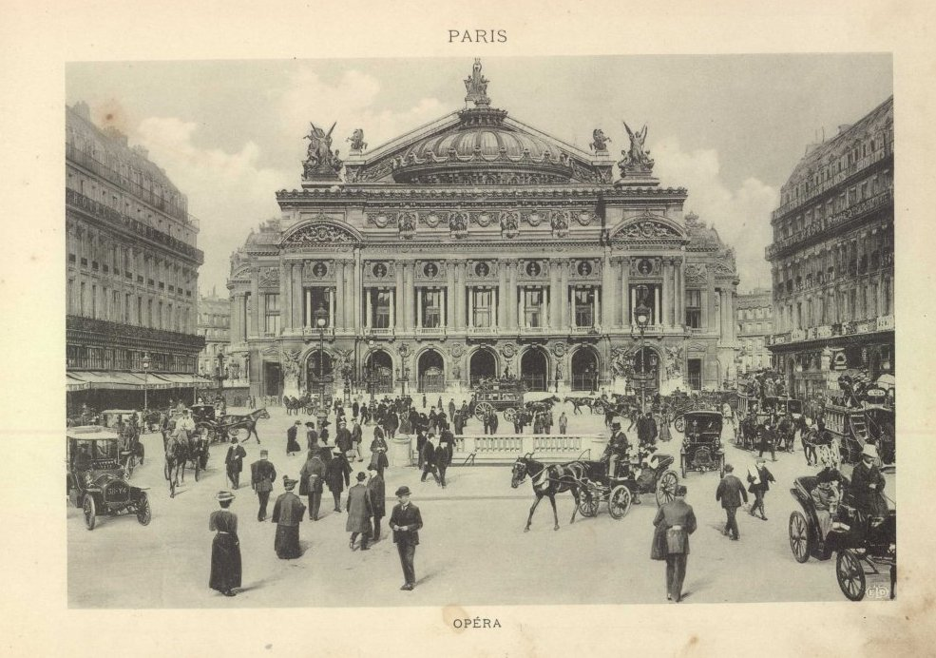

Slide 4
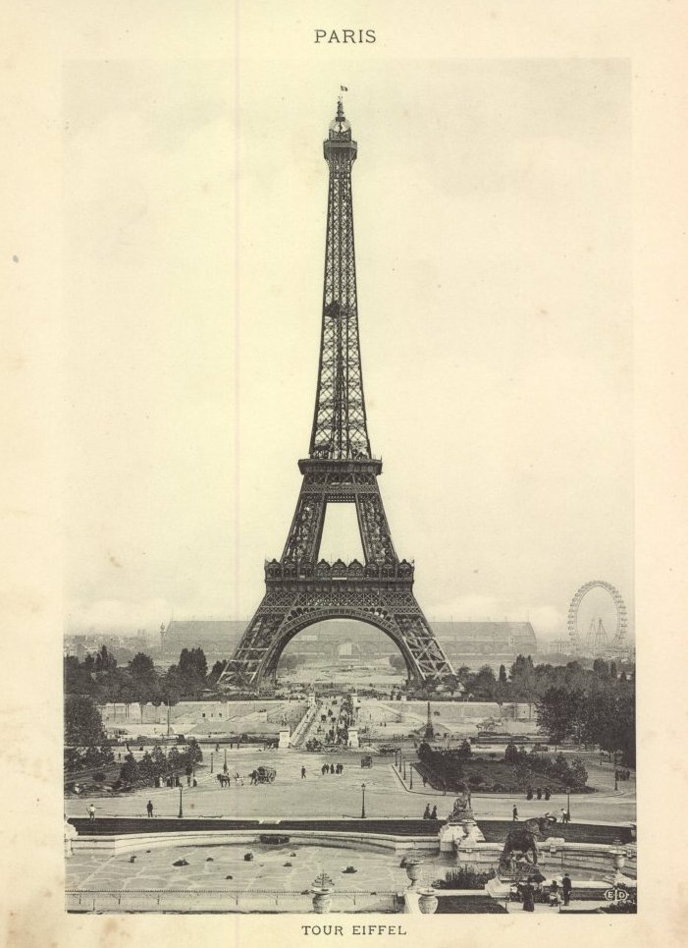
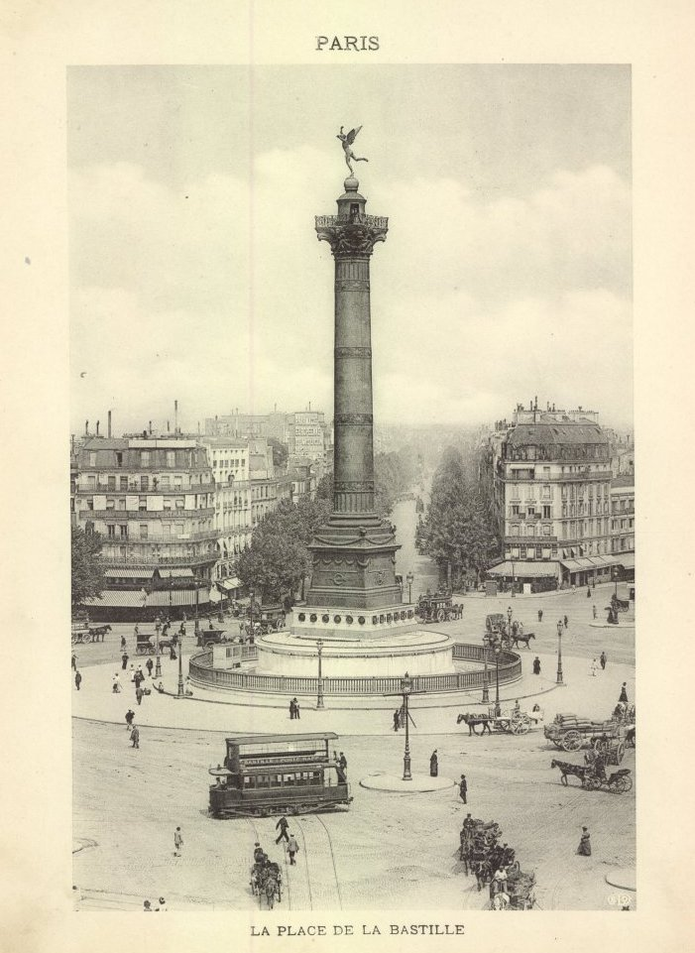

Slide 5
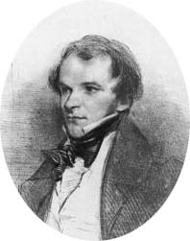
Його батько був художником за фахом і винахідником за покликанням. Мистецьки обдарованою була й мати майбутнього письменника. До їхньої домівки часто приходили люди творчих професій. Вони цікавились усім, окрім політики.

Slide 6
Хлопчик перейняв цю аполітичність і зберіг її протягом усього життя: Меріме не брав участі в політичному житті Франції, байдуже сприйняв усі революції, свідком яких став, а суспільні проблеми не відбилися в його творах. Замість цього він сконцентрував свою увагу на вивченні мистецтва, духовної культури, історії та літератури.

Slide 7
У 1819 р. Меріме за бажанням батька вступає до Паризького університету на правознавчий факультет, який закінчує в 1823 р. Юнака не цікавить юриспруденція, і весь свій вільний час він віддає грецькій та іспанській мовам, філософії, англійській літературі. Цей інтерес не згасне й пізніше.

Slide 8
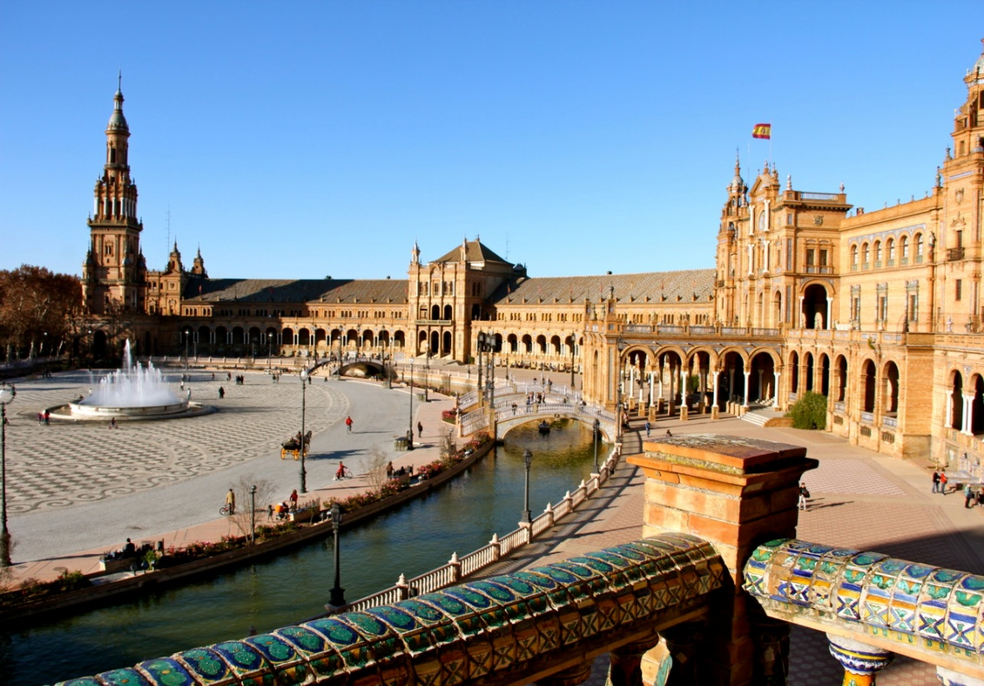
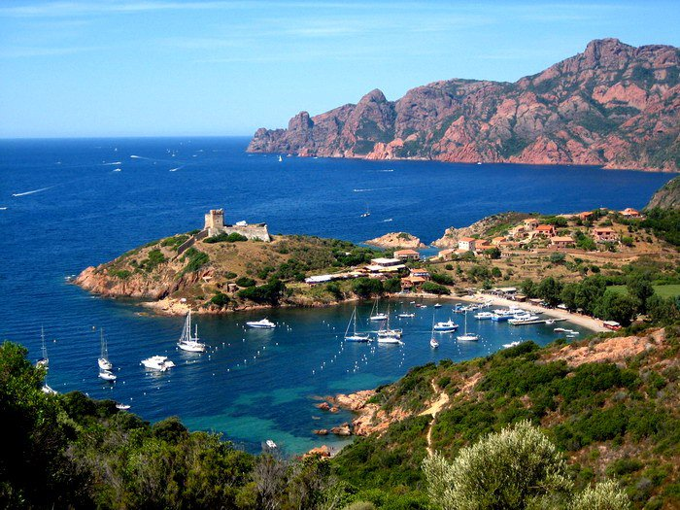
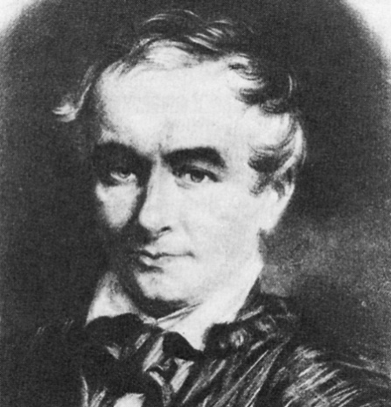
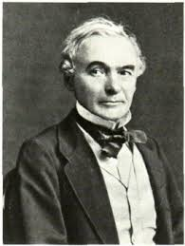
Поглибленню ерудиції Меріме чимало сприяли подорожі по Іспанії і Корсиці

Slide 9
Непогано він знав і рідну Францію, яку об’їздив уздовж і впоперек після того, як у 1834 р. став інспектором історичних пам’яток. Протягом
40-50 років він написав низку історичних праць з історії Стародавнього Риму, Росії та України, літературно-критичних статей про іспанську та російську літератури, перекладав Пушкіна і Гоголя. У 1844 р. його було обрано членом Французької академії наук, а потім і Академії написів.

Slide 10
Починаючи з 1848 року Проспер Меріме "літературно емігрував до Росії й України". Знайомство з історією, творами письменників цих країн спонукало його до вивчення їхньої мови, бо письменник прагнув читати твори мовою оригіналу.
Особливо прозаїк захоплювався Україною, його приваблювало минуле і героїчна боротьба українського народу за національну незалежність. Найбільше новеліста зацікавила епоха українського козацтва, гетьманування, їхні звичаї та обряди. Про історію українського народу видані такі праці письменника, як "Українські козаки та їхні останні гетьмани", есе "Богдан Хмельницький", у яких він виклав своє захоплення Мазепою і Хмельницьким.
Під впливом історико-літературних досліджень Меріме у 1869 р. французький сенат ухвалив вивчати у школах Франції курс історії України. Цим самим письменник сприяв взаєморозумінню і повазі одного народу до іншого.

Slide 11
Творчість
Творчість Меріме збігається з періодом взаємодії в літературі романтизму та реалізму. З одного боку, письменник залишається в колі ідей, тем та образів романтизму, з іншого — дивиться на них з відстані та підриває романтичний світогляд зсередини.
Новела була улюбленою формою творчості Меріме. У 1833 р. Меріме опублікував книгу «Мозаїка», яка містила короткі енергійні новели різного характеру: реалістичні (“Матео Фальконе”, “Взяття редуту”), фантастичні (“Видіння Карла XI”, “Федеріго”), велику психологічну новелу “Етруська ваза” та інші.

Slide 12
Найбільш відомі й досконалі новели письменника були створені у період 1834 – 1845 років. То були досить великі твори, які нагадують повісті (“Подвійна помилка”, “Душі чистилища”, “Ільська Венера” і “Кармен”) і навіть короткий роман (“Коломба”). Протягом подальших п’ятнадцяти років Меріме писав здебільшого історичні праці та літературно-критичні статті, займався перекладацькою діяльністю .І тільки перед смертю створив останні три новели – “Блакитна кімната” , “Локіс” , “Джуман” .
За сюжетом новели Меріме – це яскраві і цікаві оповіді , що зображують сильні характери “цільних людей” . Серед них є новели , в яких змальовується сучасна Франція (“Етруська ваза” , “Подвійна помилка”, “Блакитна кімната” та ін.), але здебільшого дія відбувається в екзотичних країнах (“Матео Фальконе” – Корсика, “Кармен” – Іспанія, “Джуман” – Алжир, “Локіс” – Литва ). Використовує автор і барвисті старовинні легенди (“Душі чистилища” – ще одна версія Дон Жуана) або містичні історії (“Ільська Венера” – розповідь про те, як статуя Венери нібито скоїла жорстоке вбивство нареченого відразу після весілля). Одне слово, на зовнішньому рівні новели Меріме видаються здебільшого романтичними.
Одначе знову-таки письменник підриває цей романтизм зсередини стриманим, точним, іронічним і навіть сухим стилем оповіді. Ще один улюблений прийом Меріме, який також сприяє нейтралізації романтичної піднесеності сюжету – це введення оповідача.

Slide 13
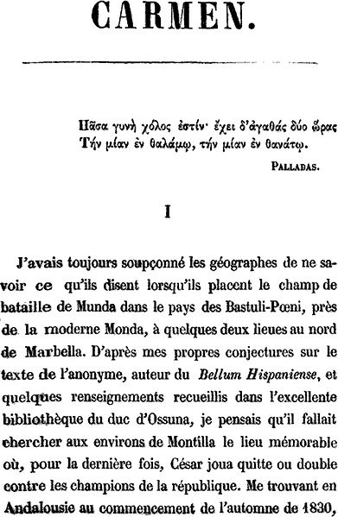
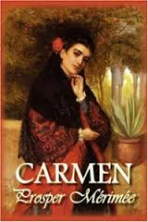
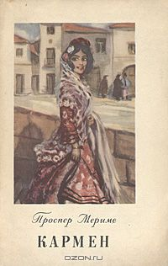
Однією з найпопулярніших новел Проспера Меріме є “Кармен”.

Slide 14
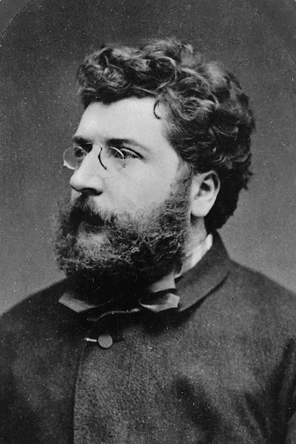
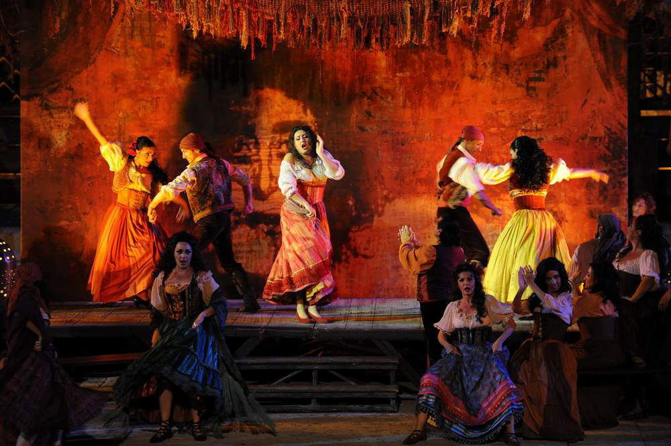
Всесвітня слава цього твору почалася в 1875, коли Жорж Бізе поставив однойменну оперу, яка з тріумфом продовжує своє життя на всіх оперних сценах світу.

